Slide 1
基于Unity的手游基础服务框架研发
郑楚
椰岛游戏
Notes:
大家好,我是来自椰岛游戏的客户端研发工程师郑楚，很荣幸能够受邀来到Unite 2019作为演讲者和大家分享我们在使用Unity开发方面的经验总结和一些小小的成果。
这次演讲的题目是《基于Unity的手游基础服务框架研发》,分享椰岛游戏如何基于Unity引擎研发出一套手游基础服务框架，帮助研发团队实现繁琐的手游SDK集成需求，同时降低开发接入和维护的成本。
希望对大家在基础服务研发方面的技术选型和实际开发流程优化上能有一些帮助。

Slide 2

椰岛游戏
独立游戏工作室
小型团队(30人)
游戏研发与发行业务
多平台PC/Console/Mobile
大量使用Unity引擎
Notes:
首先介绍我们团队。椰岛游戏是一家国内领先的独立游戏开发商与发行商。
目前我们还是一个非常小的团队，大概是30人。
有多平台PC(Steam/WeGame)/Console(PS、Switch)/移动平台的研发和发行业务。
我们一直在为很多国内的独立游戏团队提供宣发上的帮助，同时协助将其游戏移植到主机平台和移动端，向更多的玩家曝光。
这次分享的基础服务框架就属于手游移植业务的核心部分。
Unity是业内领先的跨平台游戏引擎，我们自研和合作伙伴也大多使用Unity进行研发，所以我们整套框架也是基于Unity定制开发。

Slide 3
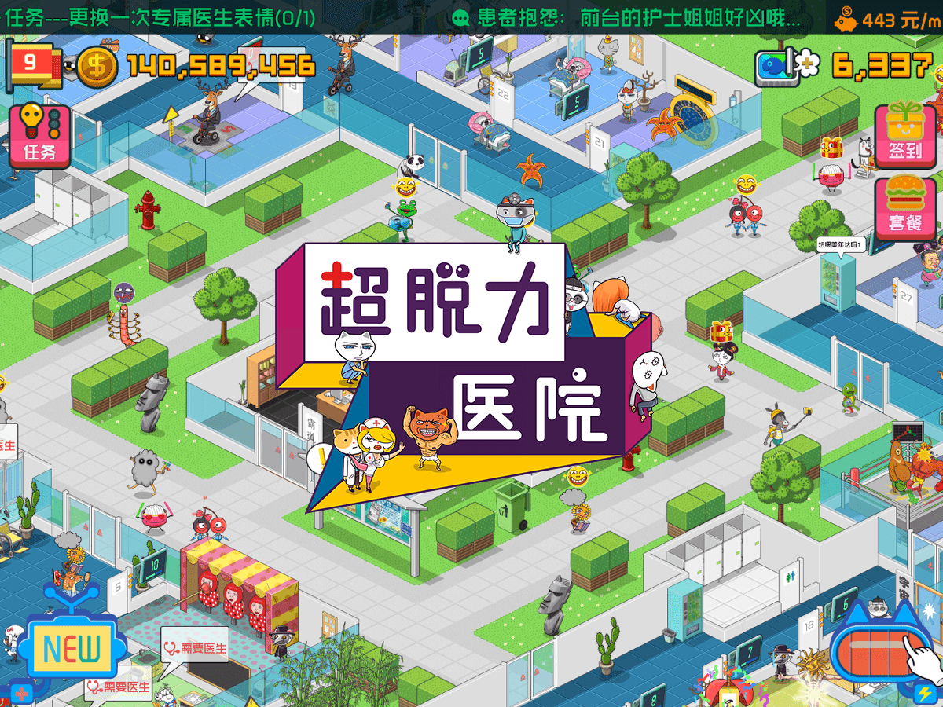

Slide 4


Slide 5


Slide 6
内容提要
基础服务框架（CISFramework）简介
设计理念与框架架构
模块与功能剖析
经验与总结
Notes:
今天演讲的内容大纲：
首先是对基础服务框架做一个简单的介绍，一些简单的标签、使用数据、和基本功能概括。让大家对其有一个大致的概念。
接下来我们会来探讨整套基础服务框架的设计理念与架构。介绍我们需求和设计初衷，以及整个项目架构的演进。这部分会从各个层级介绍整个框架的组织结构。
然后我会详细重点介绍部分模块以及一些特定的需求场景和框架对应的实现方式。主要是账号登录模块的设计和使用Unity进行AppleWatch开发。这部分会有一些示例代码以及unity开发相关内容
最后的部分是框架研发的总结以及提问环节

Slide 7
基础服务框架简介
Notes:
这套in-house框架我们我们取名为CISFramework（Coconut Island Studio Frameworks），下面简称框架

Slide 8
关于CISFramework
内部手游基础服务中间件
小型团队 敏捷开发
不断扩大的手游发行与自研业务
降低研发与维护成本
基于Unity扩展构建
为我们的合作伙伴(CP)提供技术支持
Notes:
这里是框架的标签：内部手游基础服务中间件，
它适用于小型团队进行敏捷开发。
它开始于我们不断扩大的手游发行于自研业务。作为一个基础服务框架，其目的就是为了降低研发和维护的成本。
软件工程中有一个编程范式Don't Repeat Yourself，重用SDK接入是框架最核心的需求。
为我们的合作伙伴提供技术支持。独立游戏团队通常都是精简的团队，无法支持大规模的研发成本。
椰岛游戏本身就是一个独立游戏团队，了解小团队的普遍问题和需求，我们框架能够提供大量的辅助服务和工具，帮助其提升研发效率。

Slide 9
框架基础数据
2
30M
60+
年研发
用户
SDK
Notes:
整个框架从2016年11月第一个git commit开始，经历了2年多的研发时间。
根据数据统计后台有将近3000万用户使用了框架提供的基础服务。
作为一个基础服务的中间件，我们接入超过60个SDK。

Slide 10
框架功能简介
统一SDK集成
18个广告SDK
支持20个Android渠道
20+其他服务SDK
多功能
账号登录、内购、社交分享、Redeem、数据统计、推送服务、远程配置、存档服务、加密与混淆、DevOps集成 ...
统一的 C#API
使用者不需要涉及iOS与Android开发
扩展Unity编译
工具修改
Notes:
其中有包括UnityAds在内的18个广告SDK，20个国内主流Android渠道和应用商店，目前还在不断添加中
同时还有20多个其他服务SDK和Unity插件。
基础服务功能包括账号登录、内购、社交分享、兑换码Redeem服务、数据统计、推送服务（包括远程推送和本地推送）、远程配置运营维护、存档和对象储存服务、DevOps集成、(Jenkins/TeamCity 持续集成)
整体来说中间件实现了一个SDK抽象层，提供统一的C#接口给框架使用者调用。随着Unity成为主流的移动游戏开发方法，越来越多的原生SDK提供了Unity版本的封装。对于尚未支持的，框架则对其进行集成。
同时框架对Unity的编译流程进行扩展。部分SDK带有繁琐的编译配置，在Android平台上可能需要修改AndroidManifest,修改build.Gradle配置甚至于需要根据包名编译指定要求的jar包。
而在iOS上可能需要修改Info.plist文件等等。这些需求Unity也提供了一些辅助类进行处理，框架在这之上提供了全面的支持。最大程度地加速我们SDK地集成和维护。

Slide 11
设计理念与框架架构
为什么需要基础服务框架
框架设计理念
框架架构
Notes:
在第二部分我们会探讨研发基础服务框架地初衷，以及整体框架地设计理念和框架架构

Slide 12
为什么需要基础服务框架
渠道繁杂
国外开发者：App Store + Google Play
国内开发者：App Store + Google Play + 大量国内Android渠道
工作量
部分SDK未提供Unity版本，复杂的集成逻辑与原生开发
独立游戏团队通常技术积累较少，程序人员不足
版本更新巨大的工作量 频繁加班
Notes:
**渠道繁杂与工作量**
对于国外开发者开说，手机游戏市场的主流渠道是 AppStore与Google Play 可能还包括Facebook。 同时由于Google Player Services 提供了大部分安卓平台的基础服务。SDK与渠道的研发占比相对低很多。反观国内的安卓生态，有大量的Android手游渠道。接入更多的渠道意为着更大的用户受众群体。所以可能国内的开发者团队在游戏产品阶段之后需要花更多的研发时间在渠道接入上。
Unity引擎无疑在游戏内容开发上给开发减少了大量底层跨平台研发的工作量，而对于手游基础服务这块需求，则也需要一整套解决方案来加速研发。特别是版本更新时需要一次性上架审核几十个渠道包，短时间内巨大的工作量可能是手游行业频繁加班的一个原因之一，我想在场的手游研发团队的同行会有相同的感受。
渠道SDK更新频繁，部分渠道每次上线要求接入最新的SDK。对于我们团队来说，2016年初的超脱力医院和决战喵星两款游戏的研发状态就是每次版本升级会有研发和QA团队加班。

Slide 13
为什么需要基础服务框架
使用第三方服务 or 自研框架
第三方服务
SDK版本更新依赖第三方更新
部分SDK功能缺失
缺少源码 难以定位问题与调试
隐性成本较高
Notes:
对于这样普遍的需求行业内也有一些解决方案。部分第三方服务商提供了多渠道SDK接入的服务。
我这里简单描述下使用的流程。开发者接入第三方服务的SDK的相应逻辑，主要是账号登录和内购服务。然后导出Android的版本母包，再将其导入第三方工具软件。该软件会通过JNI注入的方式将对应的渠道SDK合并进Android包内，同时重新签名导出一批版本。
我们在初期研发阶段也使用过相关的服务。
主要的反馈是渠道版本的更新会严重依赖第三方的更新，可能某些渠道SDK更新不及时就会影响上线运营活动。
第三方服务通常会为了市场占有率而扩充其渠道覆盖力度。那么上百个Android渠道共用一致的接口抽象会造成部分SDK的功能缺失，同时大多只有登录和内购模块。
其次就是技术支持滞后和调试难得问题，第三方服务通常都是以二进制分发，开发者无法查看源码来定位问题。
第三方服务直观上会降低开发得成本，但是经过我们团队的使用反馈，隐形成本较高。所以我们尝试自研基础服务框架。

Slide 14
为什么需要基础服务框架
Previous
每个SDK独立接入
依赖冲突和Manifest冲突手动处理
依赖于Macro的编译
服务端运维工具独立开发
测试工具重复研发
游戏项目组需要平台开发人员
Current
统一的接入中间层
框架统一处理
抽象层提供底层渠道实现
使用相同的服务端接口
框架提供通用测试工具
游戏逻辑研发与平台研发分离
Notes:
在没有框架的时期，每个SDK独立接入。大量依赖宏的编译导致代码复杂的膨胀并且可读性降低。而统一的框架接入不需要宏来控制逻辑开关，直接使用内置的枚举类型来指定使用的SDK与渠道。
对于研发团队构成来说，大多数手游项目会有专职的SDK平台研发工程师来负责相关的业务需求，而我们研发团队通常只有2-3名程序员，无法负担起专职的平台研发，所以大部分的游戏逻辑程序或多或少会涉及到SDK相关的内容。在使用框架之后，我们项目流程中游戏逻辑研发就完全分离出来。框架研发团队负责所有的平台相关部分的维护，而游戏端只要一次性接入框架接口后就可以专注于游戏逻辑本身的开发。

Slide 15
框架设计理念
高效易维护
易用可扩展
透明可控
Notes:
框架地设计理念概括为3点 高效易维护， 易用可扩展 以及透明可控。

Slide 16
框架设计理念
高效易维护
M款游戏 N个SDK
M×N
M+N
游戏独自接入SDK 需要的维护成本
使用基础服务框架的维护成本
Notes:
M款游戏 N个SDK
直接接入 M × N
使用CISFramework M(游戏接入) + N（SDK维护）
目前框架的开发维护团队
1个全职客户端开发 + 1个服务端开发

Slide 17
框架设计理念
易用可扩展
统一的集成接口
核心模块在设计上解耦合
基础工具类和功能直接开放给使用者
可定制编译流程匹配实际游戏项目需求
Notes:
统一的集成接口，方便使用者接入。
同时框架所有核心模块之间设计上解耦合。可以只使用账号登录模块而不使用
基础工具类与功能直接开放给使用者
可定制资源处理
框架允许只时候部分模块的功能，如只接入广告模块而不使用账号登录

Slide 18
框架设计理念
透明可控
框架所有逻辑源码级共享给合作伙伴
易于调试同时可以进行修改
二进制分发会造成版本与平台兼容性问题
Notes:
框架以源码形式分发：
Unity版本升级带来新的API 以及旧接口的废弃 使用 UNITY_201X_X_OR_NEWER Macro进行处理
平台相关代码以 UNITY_ANDROID 等平台相关的宏进行包裹
使用二进制分发：
每个模块需要各个平台的DLL 大量的DLL文件难以管理
版本升级和兼容性

Slide 19
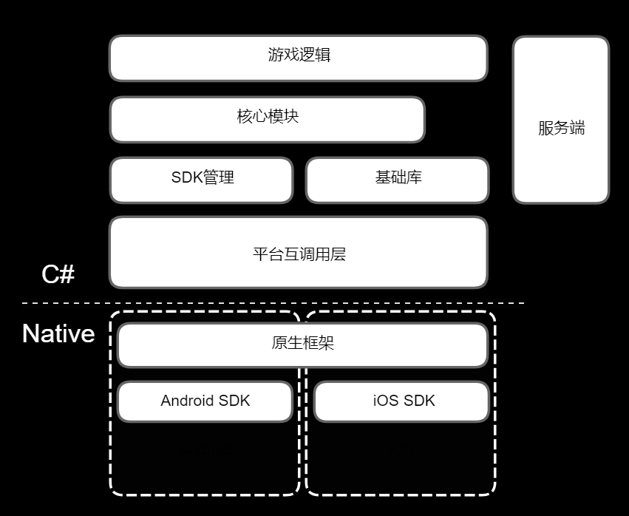
框架架构图
核心模块
SDK管理 / 基础设施 / 服务端模块
平台互调用层
Native框架
Notes:
框架基础架构分为两个部分
C# 运行时层和 Native原生平台
核心模块依赖于SDK管理以及通用基础库
客户端游戏逻辑直接调用核心模块，同时也可以访问部分的基础库辅助类
运行时逻辑和框架的服务端通过REST API进行通信
基础库和SDK逻辑通过平台互调用层与原生框架进行交互
原生框架时基于Java/Objective-C编写的
在各自平台上继承于Unity提供的基础类

Slide 20
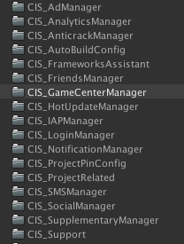
核心模块
CIS.AdManager 广告集成聚合
CIS.LoginManager 账号系统
CIS.IAPManager 支付系统
CIS.SocialManager 社交分享
CIS.Supplementary 其他功能
...
Notes:
核心模块按照功能划分 目前框架包含12个核心模块，对应手游基础服务中的每个部分。这些核心模块在设计时时互相解耦和的。也就意味者只要集成了基础设施部分，每个核心模块都可以独自使用。例如SMS短信模块，在集成了LoginManager账号模块之后，就可以使用手机号短信验证作为账号登录的凭据，而不集成账号模块则可以直接使用短信进行验证。

Slide 21
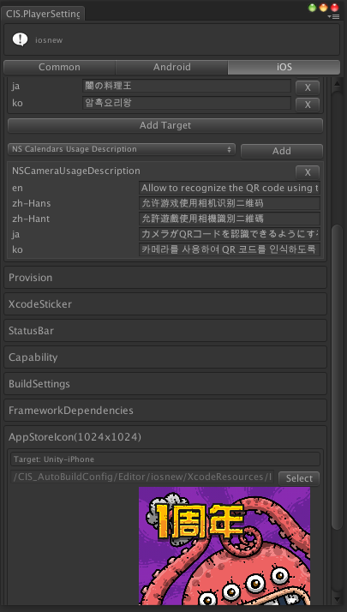
基础设施搭建
大量基于UnityEditorAPI的工具链
扩展PlayerSettings功能
框架相关编辑器操作都可以通过代码调用
Notes:
框架的基础设施搭建大量依赖于Unity编辑器扩展。Unity的Immediate Mode GUI能够快速搭建配置界面。
右图时我们编译配置的一部分PlayerSettings的配置，可以看到我们支持了iOS的应用名称以及权限说明的多语言。
同时还有Unity在低版本中不支持的部分尺寸icon的设置。
框架相关的编辑器操作全部都可以通过代码调用的方式设置，基于这样的条件下我们就可以通过脚本进行自动编译而不需要手动操作和配置。

Slide 22
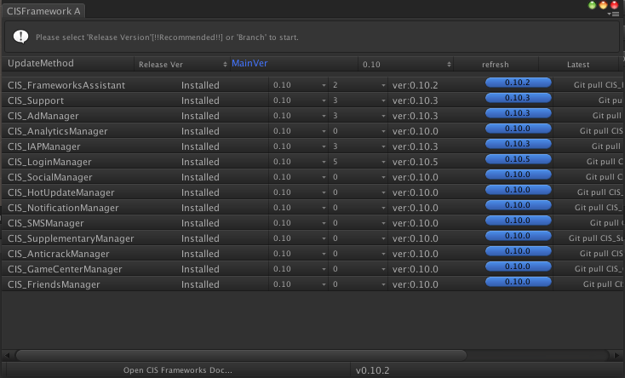
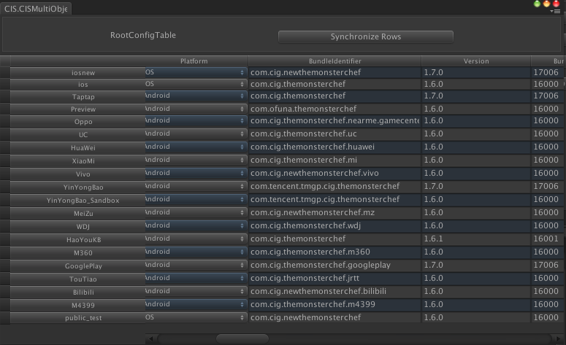
基础设施搭建
框架模块更新管理窗口
渠道配置管理表格
Notes:
现在展示的左图时我们基于Unity编辑器搭建的框架模块更新管理窗口。我们的合作伙伴通过EditorWindow 更新下载框架研发团队发布的核心模块版本。 右图时渠道配置管理表格，对应着几十个不同的渠道包配置信息，包名后缀配置ID等等。

Slide 23
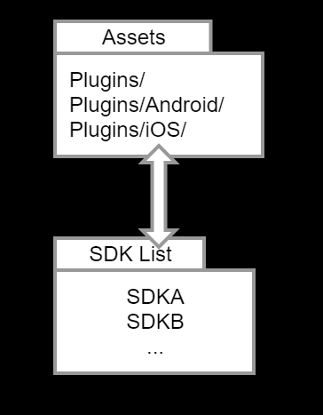
SDK文件管理
所有SDK文件默认存放在Assets/上级目录
不占用包体大小
在Project窗口中选择文件与目录添加到拷贝列表
SDK之间支持设置依赖关系
导入SDK时同时导入其依赖的SDK文件
Notes:
对于SDK文件管理来说 所有SDK文件默认存放在Assets/的上级目录。
只有将SDK开启后才会同步到Unity工程中。 不会占用整体的包体大小。
框架提供了编辑器插件在Project窗口下选择SDK文件添加到同步列表中。 每个SDK可以包含多个目录的一系列文件，SDK之间可以设置依赖关系

Slide 24
平台互调用层
原生层调用C#
SendMessage向C#层发送消息
每个SDK集成时的单例类用于接收原生层回调
C#调用原生层
iOS平台通过 DllImport 的方式调用 objc++ 文件中导出的方法
Android平台通过 AndroidJavaClass 类反射调用Java类方法
Notes:
对于平台互调用层来说，Unity提供了SendMessage方法可以在原生层像C#发送消息。 每个SDK集成时的单例类负责接受原生层回调。
在Unity C#脚本中，调用原生平台方法。在iOS中通过 [DllImport(__Internal)] 方式调用objc++代码中导出的方法。android的方法则可以通过UnityAPI 提供的AndroidJavaClass类型反射调用。

Slide 25
Native框架
部分SDK要求在原生层初始化
多个SDK需要监听LifeCycle回调
原生层使用的配置数据储存在 StreamingAssets/中
应用启动时直接读取静态数据
原生层初始化时通过反射创建SDK原生对象
Hook底层生命周期回调处理SDK逻辑
Notes:
在原生平台部分我们构建了原生框架 用于支持一些SDK的接入需求。 部分SDK需要在原生层初始化 也就是在所有C#代码执行之前进行的初始化步骤。
其次是框架支持多SDK的组合，也就有多个SDK需要监听原生平台的声明周期函数。 由于生命周期函数可能在C#层加载之前产生，所以我们无法通过平台互调用层来对SDK进行消息的分发，声明周期回调必须在原生层实现。
在SDK初始化是需要的配置数据是在编译流程中序列化写入到Streamming Assets目录中。再通过java 或者是 objc的原生API读取文件进行处理。
同时在Android和iOS平台，SDK接受到的生命周期消息都是通过反射方式进行的。每个SDK对应在原生层会创建一个原生对象并实现相应的接口。

Slide 26
Native框架生命周期消息机制
1
2
3
4
5
6
7
8
9
10
11
12
13
14
15
16
17
18
19
-(BOOL) application:(UIApplication *)application didFinishLaunchingWithOptions:(NSDictionary *)launchOptions{
[super application:application didFinishLaunchingWithOptions:launchOptions];
//遍历所有原生SDK对象
for (NSString* sdkkey in dicSDK) {
id sdk = [dicSDK objectForKey:sdkkey];
SEL sel = @selector(application:didFinishLaunchingWithOptions:);
NSMethodSignature *sig = [sdk methodSignatureForSelector:sel];
if(!sig) continue;
if(![sdk respondsToSelector:sel]) continue;
//反射调用对应的方法
NSInvocation *invo = [NSInvocation invocationWithMethodSignature:sig];
[invo setTarget:sdk];
//...
[invo invoke];
}
return YES;
}
Notes:
下面是一个示例的代码 在iOS平台上给SDK分发应用启动的消息。 我们会在原生框架初始化时创建这些SDK对象储存在一个NSDictionary中。 再通过Objective-C的 Selector以及Invocation机制进行调用。

Slide 27
Native框架开发
UnityAppController (iOS)
UnityPlayerActivity (Android)
1
2
3
4
5
6
7
8
9
10
11
#import <Foundation/Foundation.h>
#import "UnityAppController.h"
@interface CISAppController : UnityAppController
//...
@end
//声明AppController类
IMPL_APP_CONTROLLER_SUBCLASS(CISAppController)
1
2
3
4
5
6
7
8
9
10
11
12
13
14
15
16
Package com.cis.cisframework;
import com.unity3d.player.UnityPlayerActivity;
//...
public class CISActivity extends UnityPlayerActivity {
@Override
protected void onCreate(Bundle instanceState){
super.onCreate(instanceState);
}
//...
}
Notes:
CISFramework的native框架在iOS/Android上有不同的实现。
在iOS平台 我们只要继承 UnityAppController类，同时通过一个宏声明为AppController的类。
而对于Android平台来说，直接继承UnityPlayerActivity

Slide 28
模块与功能剖析
账号登录模块
基于Unity开发的AppleWatch小游戏
Android平台的自动构建

Slide 29
账号登录模块
账号登录流程需求分析
SDK初始化
调用SDK登录接口，用户授权或取消
获取用户Token 发送给服务端请求验签
返回用户UID和相关信息完成登录
Notes:
在这个部分我会以账号登录模块为例，详细介绍如何使用框架集成SDK，同时会涉及部分框架结构的设计。
首先是账号登录流程的需求分析
一个简单的登录流程流程有一下几个步骤
- sdk初始化
- 调用sdk登录接口 用户授权或取消
- 获取用户登录token 发送给服务端验签
- 返回用户uid和相关信息 登录完成。

Slide 30
账号登录模块
账号API接口
CIS.LoginManager.instance. Login ( DeviceSDKInfo );
Logout
Switch
Bind
ReportUserInfo
AutoLogin
…
XiaomiSDKInfo
WeChatSDKInfo
SMSSDKInfo
FacebookSDKInfo
GoogleSDKInfo
OppoSDKInfo
…
Notes:
对于账号模块来说 我们提供的API大致的调用方式如下
LoginManager 单例管理类
逻辑流程方法
以及渠道参数

Slide 31
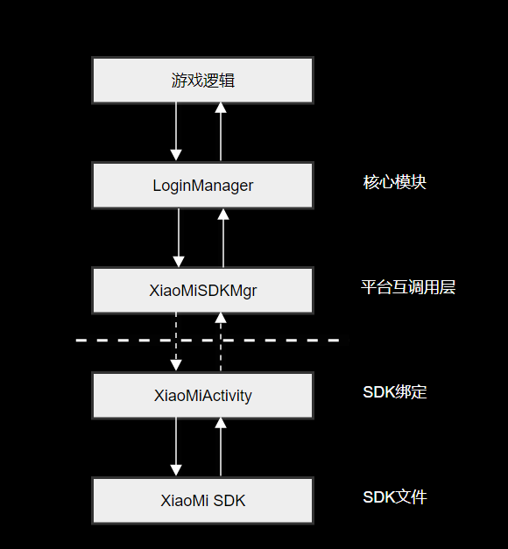
框架SDK接入流程
XiaoMi 登录
核心模块添加SDK对应的枚举
编写平台互调用层
编写原生SDK绑定类 编译JAR
配置SDK文件同步列表
处理编译配置和参数
Notes:
以小米SDK接入为例
在框架中集成一个新的渠道主要有几个部分 C#层添加一些基础结构，同时在原生层接入SDK
核心模块的LoginManager类已经包含了所有的账号相关逻辑流程 我们只需要添加上对象的枚举值，游戏逻辑就可以进行该渠道的调用。
同时我们创建平台互调用层的单例类，XiaoMiSDKMgr 是一个MonoBehaviour 接收Native层SendMessage回调
同时在Native层我们需要编写 XiaoMiActivity 调用原生JavaSDK的API。 同时框架集成了一个自动编译JAR包的插件。可以直接在Unity项目中编译。
在完成上述代码编写之后 还需要处理配置和参数。很多SDK要求在Android Manifest 配置AppKey等。框架的Editor Script 支持每个SDK编写自己的PostProcessBuild流程来处理这些编译参数的设置

Slide 32
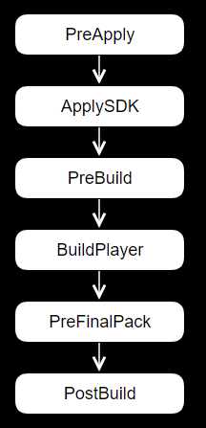
框架编译流程
基于Unity默认的BuildPipeline
扩展PostProcessBuildAttribute
PreBuild 将部分配置写入原生层读取
PreFinalPack 处理Xcode与 Gradle工程
PostBuild 上传二进制包和log到CI服务器
Notes:
框架的编译流程默认基于Unity的BuildPipeline
类似Unity提供的PostProcessBuildAttribute，框架提供了PreApply PreBuild PreFinalPack PostBuil等Attribute
PreApply阶段设置基础的编译参数，设置包名签名等等
ApplySDK阶段主要将项目外部的SDK文件拷贝到Assets目录中，同时会触发Assembly重新编译
PreBuild阶段会将部分原生层初始化时需要的参数序列化加密后写入Streamming Assets目录中
接下来调用Unity的编译函数BuildPipeline.BuildPlayer
PreFinalPack 阶段会在导出Xcode和Gradle工程后进行配置处理，之后通过命令行调用gradlew Assembly或XcodeBuild 进行编译
最终的PostBuild阶段会向内部版本服务器上传二进制包以及编译时的日志文件

Slide 33
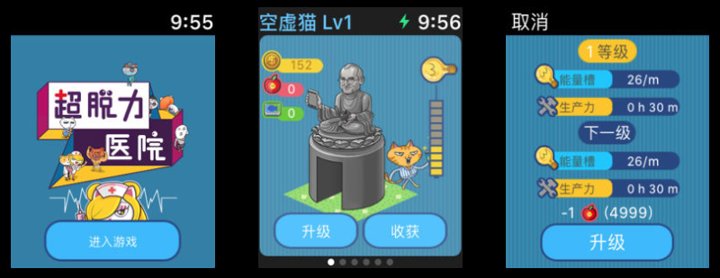
基于Unity开发AppleWatch小游戏
框架提供WatchKit互调用中间层
集成WatchApp到Unity导出工程
持续集成问题
Notes:
接下来我们会讨论关于基于Unity开发AppleWatch小游戏
我们的超脱力医院在上线后开发了iOS Apple Watch的小游戏，放置类模拟经营手游和AppleWatch 设备有着很高契合度。玩家可以在手表上和游戏进行互动。
框架提供了基础的 Watch Kit与Unity互调用的中间层，用于Watch 小游戏的逻辑开发。 在研发后期我们遇到一个比较大的问题。AppleWatch应用是作为一个扩展应用target嵌入到主应用中的，也就是watch端的逻辑和界面需要在Xcode中开发的。Unity每次编译版本时会导出新的Xcode工程，也就是每次编译都需要重新配置整个Xcode项目把原先开发的WatchKit逻辑添加到项目中。
Unity在iOS导出的工程提供了Append的方式覆盖原先的项目，这样可以保留原始Xcode工程的配置。但是对于项目有较大改动时就必须重新导出一整个工程。
只要有任何的手动操作都会阻断持续集成的流程。这样我们就无法使用服务器进行自动编译和NightlyBuild

Slide 34
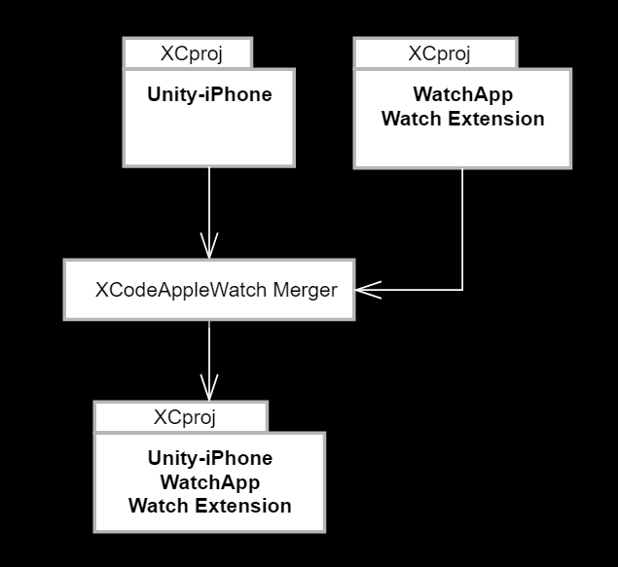
基于Unity开发AppleWatch小游戏
UnityEditor.iOS.XcodeAPI
修改PList与PBXproject文件
合并两个Xcode工程的Target
Notes:
Unity从2017.1起提供了`UnityEditor.iOS.Xcode`API用于处理Xcode项目。
PlistDocument class处理plist文件
Pbxproject class处理pbx文件
对于AppleWatch应用来说，我们基于PBXProject提供的接口，实现了一个XcodoAppleWatch Merger.在导出Xcode项目之后框架的后期处理自动化代码会分析导出的PBXProject文件和示例的AppleWatch模板项目，将模板项目对于的手表应用同步到新的Xcode项目中。同时处理所有的Framework与Bundle的依赖。

Slide 35
iOS平台其他扩展
Xcode Signing/Provision
Compiler Flags
依赖库的链接
应用名称与权限的多语言支持
StatusBar样式
Notch刘海屏和安全区域
Notes:
框架在Unity默认的编译流程中添加了大量的扩展，目的就是为了能够使项目能够在Unity CloudBuild类似的编译环境中自动导出版本。包括修改Xcode code signing/ Provision证书。 修改PbxProject中的compiler flags,link libraries以及plist配置，以及添加应用名称和权限的多语言等特性。调用`XCodeBuild`命令行，自动编译ipa文件，签名并上传到内部的版本服务器。

Slide 36
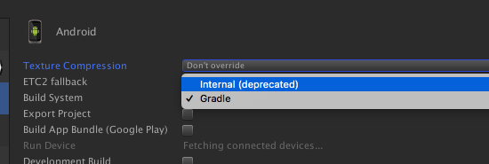
Android平台自动构建
选择Build System
Gradle!
修改Gradle工程
UnityEditor.Android.IPostGenerateGradleAndroidProject
AndroidManifest UnityEditor.Android.Extension.dll
框架提供的GradleParser类
Notes:
对于Android平台来说，我们使用Gradle Build System，由于框架有大量的后期处理，使用InternalBuild或者是直接Gradle编译都无法进行相应的处理，所以我们默认导出Gradle工程。
Unity在2018.2之后提供了`UnityEditor.Android.IPostGenerateGradleAndroidProject`接口用于处理生成的Gradle项目，在这个版本之前的unity版本可以直接在`BuildPipeline.BuildPlayer`后处理。

Slide 37
Android编译依赖与冲突
Manifest冲突
Unity在编译时合并AndroidManifest.xml项目
框架构建代码修改冲突的配置
Android库冲突
大量使用Android.Support 和Google Play Services
SDK文件自带依赖，直接导入造成冲突
Google提供Unity Jar Resolver用于解决依赖问题
Notes:
其次是Manifest冲突的问题。Unity提供了一个很好的机制通过在plugins/android/子目录下创建project.property文件和AndroidManifest.xml来定义一个子工程。在 gradle 的编译模式下，会自动导出为一个gradle项目的子工程。这样AAPT在编译时会处理manifest的合并。大部分的开发者在使用untiy 编译android版本时估计都有遇到过manifest冲突的问题。框架也是基于这套系统来进行构建。在编译流程之前修改manifest的冲突部分让其可以正确合并所有的子项目。
Android 的库冲突是一个常见的问题，在同时维护大量SDK时。多个SDK会同时依赖AndroidSupport 和GooglePlayService。 Google提供了一个开源工具Unity Jar Resolver用于解决依赖问题。目前在在github上开源。整个流程是基于XML的配置在编译时下载对应的AAR 或Jar 文件导入项目。 但是由于并不是所有的SDK采用这种方式 常常造成编译时整个项目会有多份android support的lib。
对此框架使用Attribute定义依赖的机制来解决support 和playservices库的冲突问题。

Slide 38
使用Attribute定义库依赖
1
2
3
4
5
6
7
8
9
10
11
12
13
14
15
//#define Define_VivoIAPSDKInfo
using UnityEngine;
using UnityEditor;
//...
#if Define_VivoIAPSDKInfo
[CISAndroidSupportLibDependency(typeof(VivoIAPSDKInfo),CISAndroidSupportLib.support_v4)]
[CISAndroidSupportLibDependency(typeof(VivoIAPSDKInfo), CISAndroidSupportLib.support_annotations)]
[CISAndroidPlayServiceLibDependency(typeof(VivoIAPSDKInfo),CISAndroidPlayerServices.play_services)]
#endif
public partial class IAPManagerInspector : BaseManagerInspector<IAPManager, IAPSDKInfo, IAPSDKEnum, IAPTypeEnum>
{
//....
}
Notes:
上述代码是使用C#的Attribute标记SDK的库依赖。这个SDK标记了 support_V4 以及support_annotation 还有包括GooglePlay Service。 这部分attribute 被一个宏包裹。每个SDK启用时，框架会修改源代码中的注释将该宏打开。 Editor代码在运行时反射获取到所有的依赖将这部分SDK文件同步到Gradle 工程中。 类似于compile/implement 的语句 `compile group: 'com.google.android.gms', name: 'play-services-ads', version: '16.0.0'`

Slide 39
Android平台开发注意事项
敏感权限管理和动态权限申请
文件访问权限FileProvider
Multi-dex的支持
Notification消息推送 Unity Mobile Notifications Package
其他Android功能支持
Notes:
对于android平台开发来说，还有许多要注意的事项
Android的敏感权限管理，动态权限申请。
Android 7.0后文件访问权限的修改
全面屏的屏幕信息获取
本地推送
Android Multidex支持等等
基于Unity良好的生态 这部分需求在AssetsStore都可以找到对应的插件进行处理，我们框架也集成了许多小功能与模块。

Slide 40
经验与总结

Slide 41
经验与总结
大量使用C# Attribute
不要低估SDK维护成本
自动化与持续集成能大幅提升开发效率
原生平台开发复杂且繁琐
技术团队组建
Notes:
使用C# Attribute
进行解耦 ，使用.net meta信息进行标注，反射读取
**不要低估SDK的维护成本**
SDK维护成本是很高的，尤其是遇到了多个功能冲突的情况
**持续集成能大幅提升开发效率**
假设一个带有大量资源游戏整体发布版本的编译时间是30分钟，可能每周就需要花费半天的时间来等待版本编译。如果遇到了重复的修改则需要更长。
持续集成能够大幅提升研发效率，我们使用Jenkins和TeamCity搭建了NightlyBuild和自动编译。
研发团队每天可以获取昨天整体开发的功能，同时策划和测试团队能够随时提交版本编译任务，减少我们客户端研发工程师的开发被这些琐碎的事务打断。
**原生平台开发复杂和繁琐**
尽管unity是一个强大的引擎，但还是不可能覆盖到游戏研发的每个细枝末节，原生开发对于没有相关研发经验的unity开发者来说十分复杂和繁琐的。
**技术团队组建**
关于技术团队的组建部分， SDK接入本身时一件重复性很高同时繁琐枯燥的工作。程序员通常都不太愿意长期从事SDK接入。
基础服务框架的带来的不仅仅是减少使用者的工作量，同时在框架研发侧，流程化标准化的SDK接入以及大量的基础类极大降低了SDK的初次接入以及后续更新的复杂度。让我们的研发工程师从SDK接入中解脱出来，投入到整个框架架构与工作流程的优化中，更多的原生平台特性的支持和不同需求的开发。在提升整个技术研发和支持团队工作内容的挑战性和活力的同时，也能扩大整体技术研发部门技术栈的广度和深度。

Slide 42
Thank you!
郑楚@椰岛游戏
Mail: yemi@coconutislandstudio.com
Notes:
感谢大家的聆听，最后是提问环节

